Slide 1
SAR og MAS
Anvendelse af SINE i luften og på havet

Slide 2
Indhold
SAR & MAS
Hovedopgaver
Maritim VHF og OSC
Skift tildelt SKS
Kommunikation i skadestedssæt ved SAR-operationer
Kommunikation i skadestedssæt ved MAS-operationer

Slide 3
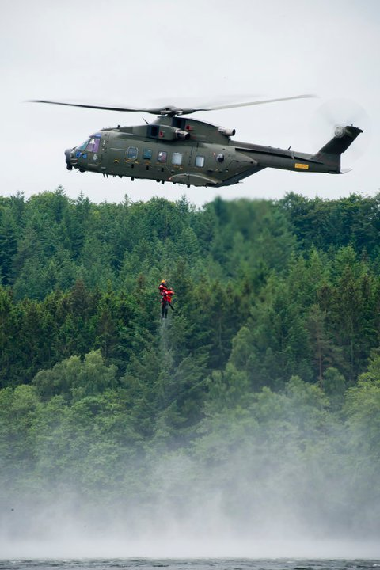
Search and Rescue - SAR
JRCC
Joint Rescue Coordination Centre (JRCC), som hører under Forsvaret, leder eftersøgnings- og redningsopgaver med nødstedte borgere på havet (kystnært område).
Hovedopgave
JRCC’s hovedopgave er at koordinere operationer vedr. nødsituationer i luftrummet eller på havet og at yde assistance til nødstedte eller forsvunde personer på havet eller i luftrummet.
Organisationer
SAR-operationer gennemføres af en lang række enheder bl.a. Søværnet, Marinehjemmeværnet, Politiet og lokale beredskaber. Alle indsættelser af ressourcer ved SAR-operationer koordineres af JRCC, der har adgang til Forsvarets helikoptere, fly og skibe.

Slide 4

Maritime Assistance Service - MAS
MAS
MAS, som hører under Forsvaret, er et centralt maritimt kontaktpunkt for skibsfarten i og omkring de danske farvande. Det er MAS, der leder indsatser i forbindelse med olie- eller kemikalieforurening til søs.
Hovedopgave
Den primære opgave er at varetage kommunikationen mellem kyststaten Danmark, skibsføreren på et skib, der har behov for assistance og andre aktører i den maritime verden.
Organisationer
MAS kan trække på en række aktører som fx skibsreddere, bjergningsfirmaer, havnemyndigheder og mæglere.

Slide 5
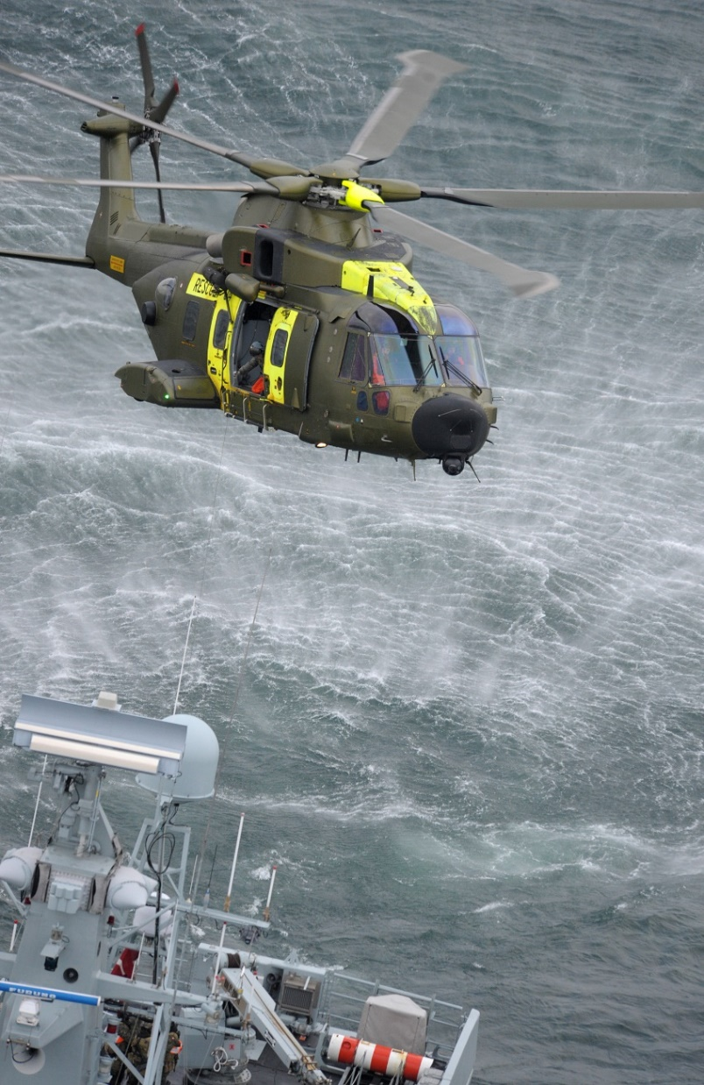
VHF som primært kommunikationsredskab
Maritim VHF
Maritim VHF er det primære kommunikationsredskab ved søredningsindsatser, da civile skibe og beredskaber ofte deltager. Kommunikationen mellem JRCC og enheder til søs og enhederne til søs imellem foregår på maritim VHF.
OSC (SAR)
Ved eftersøgnings- og redningsopgaver til søs, kan JRCC udpege en On Scene Coordinator (OSC) til at styre enhederne til søs.
OSC (MAS)
Ved olie- og kemikalieforurening kan MAS udpege en On Scene Commander (OSC), der på vegne af MAS styrer enhederne til søs under anvendelse af SINE og/eller maritim VHF.

Slide 6
SINE som sekundært kommunikationsredskab
SINE anvendes af beredskabsaktørerne som et sekundært kommunikationsredskab i tilfælde, hvor der ikke er kommunikation med civile enheder.
Fordelene ved at anvende SINE er:
Kommunikationen kan ikke aflyttes af uvedkommende (fx civile skibe)
Hurtig kontakt til JRCC/Politiets vagtcentral
Indsatsledelsen er altid repræsenteret på og vant til at kommunikere over SINE

Slide 7
Skift til tildelt SKS ved SAR- og MAS-operationer
Der gælder særlige regler for anvendelse af skadestedssæt (SKS) ved SAR-operationer af hensyn til kommunikation med redningshelikopteren:
JRCC/MAS har den koordinerende ledelse og meddeler på default SKS, når indsatsledelsen skal skifte til tildelt SKS, talegruppe ISL.
JRCC/MAS meddeler egne styrker om, at de skal anvende tildelt SKS.
Frigivelse af SKS
Frigivelse af SKS ved SAR- og MAS-operationer sker efter samme procedure som for alle andre. Læs mere om frigivelse af SKS i slides vedr. SKS.

Slide 8
Kommunikation i SKS ved SAR-operationer
ISL-talegruppe
Den, af JRCC udpegede, OSC anvender tildelt SKS, talegruppe ISL til kommunikation mellem enheder på land, JRCC og redningshelikopter.
SK-leder-talegruppe
Inden redningsberedskabets båd går i vandet, skal det sikres, at denne er skiftet til tildelt SKS, talegruppe SK-leder og har kommunikation med OSC eller JRCC, såfremt OSC endnu ikke er udpeget.
SKS, talegruppe SK-leder anvendes mellem OSC og alle professionelle beredskabsenheder til søs.
Hjælp fra politiets vagtcentral
Politiets vagtcentral skal fortsat lytte med på default SKS og evt. hjælpe tilgående styrker med oplysning om, hvilken talegruppe de skal benytte i det tildelte SKS.

Slide 9
Kommunikation i SKS ved MAS-operationer
Ved MAS-operationer anvendes SINE til lokale koordination mellem KST/ISL BRAND og OSC.
ISL-talegruppe
Den, af MAS udpegede, OSC anvender tildelt SKS, talegruppe ISL til kommunikation mellem enheder på land, MAS og redningshelikopter.
SK-leder-talegruppe
Inden redningsberedskabets båd går i vandet, skal det sikres, at denne er skiftet til tildelt SKS, talegruppe SK-leder og har kommunikation med OSC eller MAS, såfremt OSC endnu ikke er udpeget.
SKS, talegruppe SK-leder anvendes mellem OSC og alle professionelle beredskabsenheder til søs.
Hjælp fra politiets vagtcentral
Politiets vagtcentral skal fortsat lytte med på default SKS og evt. hjælpe tilgående styrker med oplysning om, hvilken talegruppe de skal benytte i det tildelte SKS.

Slide 10
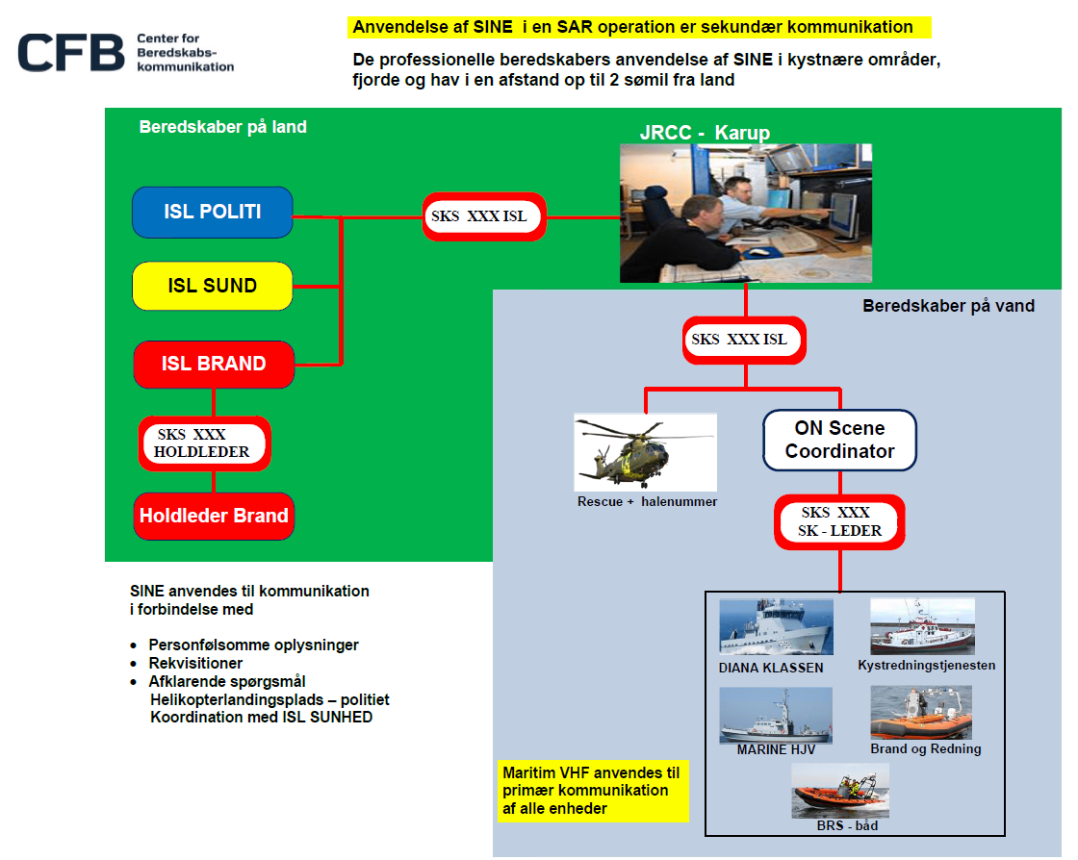

Slide 11
